Slide 1
人教版小学数学五年级上册
第八单元 总复习
8.2简易方程
MENTAL HEALTH COUNSELING PPT
讲解人：办公资源 时间：2020.6.1

Slide 2
一、梳理回顾
简易方程
用字母表示数
解简易方程
实际问题与方程
表示数量关系
表示运算定律及计算公式
借助字母解决问题并求值
方程的意义
等式的性质
解方程
列简单的方程
列稍复杂的方程

Slide 3
二、复习巩固
（教科书P113 第3题(1)）
(1)请用字母表示下面的数量关系。
王叔叔每小时加工a个零件，t小时共加工c个零件。
①如果每小时加工n个零件，6小时可以加工( )个零件。
②如果每小时加工25个零件，( )小时可以加工100个零件。
at=c
6n
4
Notes:
3

Slide 4
二、复习巩固
你能用含有字母的式子表示下面的数量关系吗?
(1)x的7倍;
(2)x的5倍加6;
(3)5减x的差除以3;
(4)200减5个a的差;
(5)比7个b多2的数;
(6)边长为a的正方形的面积与周长。
7x
5x+6
(5-x)÷3
200-5a
7b+2
a²
4a

Slide 5
二、复习巩固
判断，下面的说法对吗？请说明理由。
(1)4+x＞9是方程。（ ）
(2)x+5=4×5是方程。（ ）
(3)方程一定是等式。（ ）
(4)x=4是方程2x-3=5的解。（ ）
×
√
√
√
含有未知量的等式叫作方程。

Slide 6
二、复习巩固
(2)解下列方程。
（教科书P113 第3题(2)）
5x+7=42 x÷4.2=2
解：5x=35
x=7
解：x=4.2×2
x=8.4
3.6x-x=3.25 2(x-3)=5.8
解：2.6x=3.25
x=1.25
解：x-3=2.9
x=5.9
Notes:
6

Slide 7
二、复习巩固
说一说用方程解决问题的具体步骤是什么。
A.找出未知数，用字母x表示；
B.分析实际问题中的数量关系，找出等量关系，列方程；
C.解方程并检验作答。

Slide 8
二、复习巩固
(3)光每秒能传播30万千米，这个路程大约比地球赤道长度的7倍还多2万千米。地球赤道大约长多少万千米？
（教科书P113 第3题(3)）
解：设地球赤道大约长x万千米
7x+2=30
x=4
答：地球赤道大约长4万千米。

Slide 9
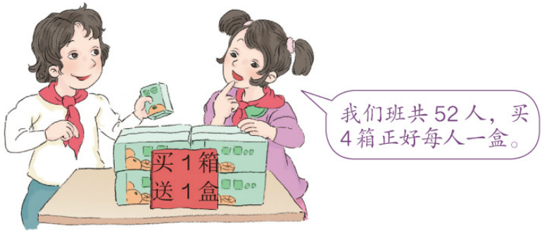
三、随堂练习
6.每箱饮料有多少盒？
（教科书P116 “练习二十五”第6题）
解：设每箱饮料有x盒。
4(x+1)=52
x=12
答：每箱饮料有12盒。

Slide 10
三、随堂练习
19.一条公路长360m，甲、乙两支施工队同时从公路的两端往中间铺柏油。甲队的施工速度是乙队的1.25倍，4天后这条公路全部铺完。甲、乙两队每天分别铺泊油路多少米?
（教科书P118 “练习二十五”第19题）
解：设乙队每天铺柏油路x m，则甲队每天铺柏油路1.25x m。
4×(1.25x+x)=360
x=40
1.25×40=50（m）
答：甲、乙两队每天分别铺泊
油路50 m，40 m。

Slide 11
三、随堂练习
17.解方程。
（教科书P118 “练习二十五”第17题）
x÷1.44=0.4
3.85+1.5x=6.1
6x-0.9=4.5
解：x=0.4×1.44
x=0.576
解：1.5x=6.1-3.85
1.5x=2.25
x=1.5
解：6x=4.5+0.9
6x=5.4
x=0.9

Slide 12
三、随堂练习
21.某地举行长跑比赛，运动员跑到离起点3km处要返回到起跑点。领先的运动员每分钟跑310 m，最后的运动员每分钟跑290 m。起跑后多少分钟这两个运动员相遇?相遇时离返回点有多少米?
（教科书P118 “练习二十五”第21题）
3km=3000m
(2×3000)÷(310+290)=10(分)
3000-290×10=100(m)
答：起跑后10分钟相遇。相遇时离返回点有100 m。

Slide 13
备选练习
一、判一判。(对的画“√”，错的画“×”)
1.所有的等式都是方程。 ( )
2.（2019·湖北武汉)x×x可以简写成x²，x²比2x小。 ( )
3.甲数是a，乙数是甲数的2倍，甲、乙两数的和是3a。 ( )
×
×
√

Slide 14
备选练习
二、选一选。(将正确答案的序号填在括号里) 1.下面两个式子相等的是( )。
A.a×a与2a B.a+a与a×a C.a×2与2a
2.下面方程的解是x=30的是( )。
A.x÷150=5 B.270+x=300 C.90x=3
3.某工厂有煤380t，平均每月用xt，用了5个月后还剩30t，可列方程为( )。
A.5x+30=380 B.5x-30=380 C.x+5×30=380
C
B
A

Slide 15
备选练习
三、解方程。
1.5x+16=20.5 4(x-16)=36.8
x-16=36.8÷4
1.5x=20.5-16
1.5x=4.5
x-16=9.2
x=3
x=9.2+16
x=25.2
67.8-2x=34.8 9.5x+2.5x=6.6
2x=67.8-34.8
12x=6.6
2x=33
x=6.6÷12
x=16.5
x=0.55

Slide 16
备选练习
四、买3张桌子和4把椅子一共用了308元，每把椅子32元，每张桌子多少钱？(列方程解答)
解：设每张桌子x元。
3x+4×32=308
3x=308-4×32
3x=180
x=60
答：每张桌子60元。

Slide 17
备选练习
五、(2019·贵州遵义)南京长江大桥的铁路桥长6772m，比武汉长江大桥的铁路桥长的5倍还多197m。武汉长江大桥的铁路桥长多少米？
解：设武汉长江大桥的铁路桥长x m。
5x+197=6772
5x=6575
x=1315
答：武汉长江大桥的铁路桥长1315 m。

Slide 18
五、课后作业
1.从课后习题中选取；
2.完成练习册本课时的习题。

Slide 19
版权声明
感谢您下载办公资源网平台上提供的PPT作品，为了您和办公资源以及原创作者的利益，请勿复制、传播、销售，否则将承担法律责任！办公资源将对作品进行维权，按照传播下载次数进行十倍的索取赔偿！
1. 在办公资源出售的PPT模板是免版税类(RF:
Royalty-Free)正版受《中国人民共和国著作法》和《世界版权公约》的保护，作品的所有权、版权和著作权归办公资源所有,您下载的是PPT模板素材的使用权。
2. 不得将办公资源的PPT模板、PPT素材，本身用于再出售,或者出租、出借、转让、分销、发布或者作为礼物供他人使用，不得转授权、出卖、转让本协议或者本协议中的权利。

